Slide 1
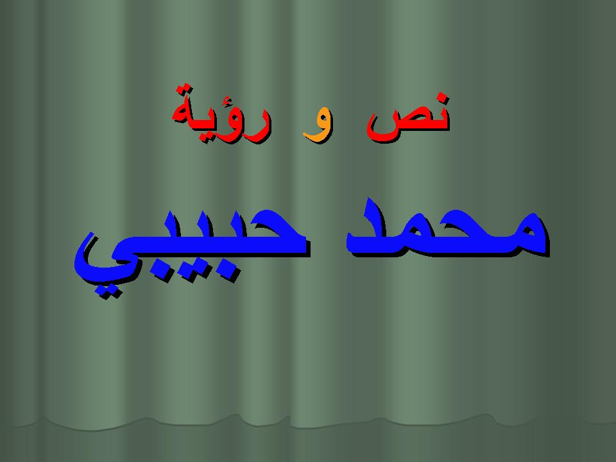
إِِسَـافُ نَـائِـلَة

Slide 2
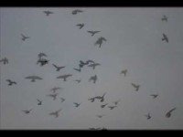
إِسَــافُ نَائِـلَــة
محمَّد حَبِـيـبِي
نص شعري

Slide 3
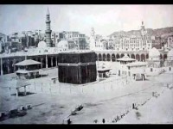
إِسَــافُ نَائِـلَــة

Slide 4

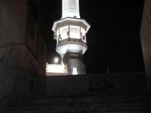
إساف نائلة
أيا سلّمَ الله أجنحةً من ظلال الملائكِ ،
قد بُحْتُ :
آيُكِ حَرْفُ .. وَ(لا)ؤكِ حَرْفٌ ،
وحِصْنُ القبيلةِ ، نَطْعُ الغريبِ وحَتْفُ...
وخطوُكِ بالرمشِ باحةَ عين الغويِّ ، بدربِ السُّعَاةِ ،
وَطُهْرِ ارتجافاتهمْ بين "باب السلام ، النبيِّ " إلى طلّة الجسْر،
في ضحكة الدرجاتِ، بهفَّتها العطرِ سيفُ ،
وفي الركن من جانب السَّعي ، حيث جرارُ السقاةِ ،
على بَصَرِ الأهل :
كَرَّاتُ شربي لشربك ؛
لقياً وعصفُ

Slide 5

إساف نَـائِـلَة
--------
في عري رمل بفضته ؛
لست تحتاج قداحةً للسجارةِ ،
رأسُ السجارة ما إن أطلّ
انكوى بثقاب القمر
--------
أحبك ، أحبك ، أحبك ، ولكم آسى عليك عصفورتي كثيرا وآسى لحظك التعيس ..
أحبك ، أحبك ، أريد فقط أن أظل معك ، كطفل يحب لعبة يجهل تفاصيلها ، لكنه مستعد أن يبكي بلا توقف ، إن أغمض عينيه ولم يجدها ..
ما إن تهطلين حتى يغني قلبي فرحا ، أحسني عصفورا ، أحوم حواليك ، وما أن تكفين ، حتى تبدأ رحلة شوق أخرى ، أكثر من سابقتها،
بودي لو أسمعتك قلبي لسمعت مرج كلام ..
1/9/2005م

Slide 6
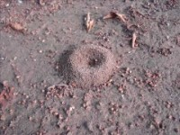

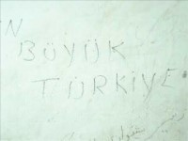
إِسَـافُ نَــائِـلَة

Slide 7

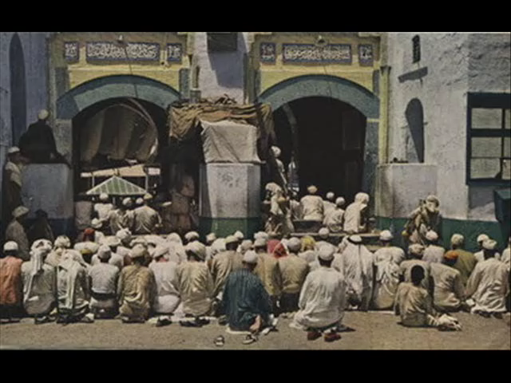
إسَــافُ نَــائِــلَة
  : غيابُكَ "شَوْفُ" ..
  : ووَصْلكِ طيفُ ،
  هلالُكِ ، حنّا البلاطاتِ ، رصفٌ ، ورشقٌ ورشفُ ..
  وضحكة عينيك ، ما ثقبُ عينين نافذتينِ، بوسْطِ الأُجاجْ ،
  حروفُ التي ذُهّبت ، بالستائر ، والتفّ من حولها كل هذي الفجاجِ،
  تعرّي الوحيدِ ، انفراطِ عراهُ ، مندّى الجبين ، لهمس الصواحبِ غمزاتهنّ ...

